Slide 1
Презентация на тему: «Использование современных образовательных технологий на уроках немецкого языка»
Учитель немецкого языка
МОУ СШ № 38 Волгоград
Пономаренко И.В.
ВО «ВПТ

Slide 2

Будущее каждого государства определяется уровнем образования, воспитания, физического и духовного развития, гражданского становления детей и учащейся молодёжи. Для решения этой проблемы при обучении иностранным языкам используются современные педагогические технологии.

Slide 3

Уже успели хорошо зарекомендовать себя многие методики и технологии. Вот лишь некоторые из них:
- проектные технологии;
- здоровьесберегающие технологии;
- игровые технологии;
- ИКТ;
- технология интерактивного обучения;
- мультимедийные технологии;
- обучение в сотрудничестве;
- развивающие технологии;
- модульное обучение

Slide 4
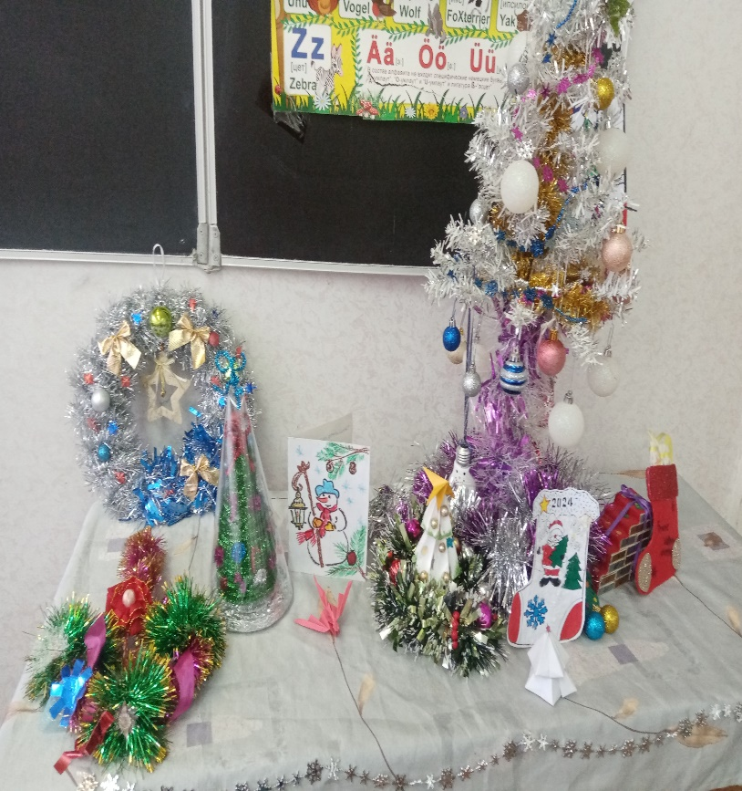
Метод создания проектов
в дальнейшем можно использовать как учебные материалы
Можно выделить следующие виды проектов:
исследовательские;
творческие;
ролево – игровые;
информационные;
практико – ориентировочные.

Slide 5
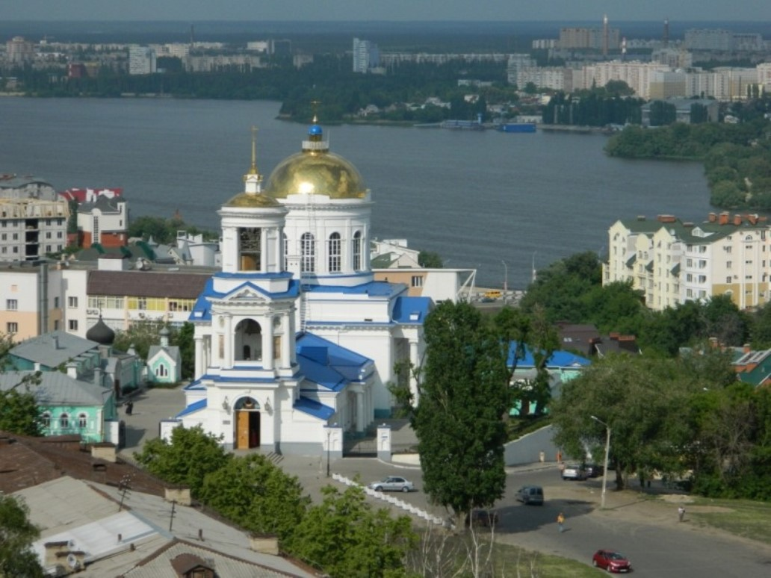
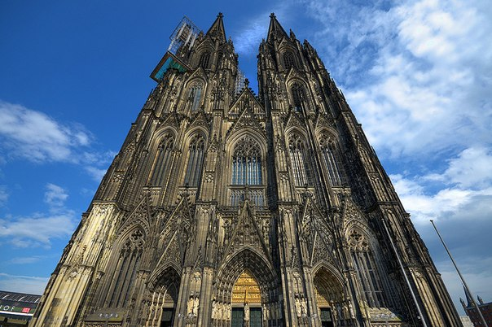
При изучении темы о знаменитых людях Германии можно предложить учащимся несколько направлений проектов, например, ученые и изобретатели, политические деятели, писатели и поэты, личности, получившие известность на Российской земле.

Slide 6
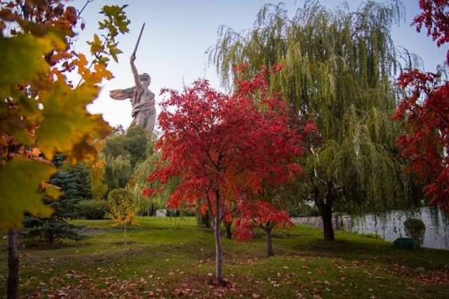
Творческий проект(Осень в Волгограде- HERBST IN WOLGOGRAD)
Heinrich Heine

Slide 7
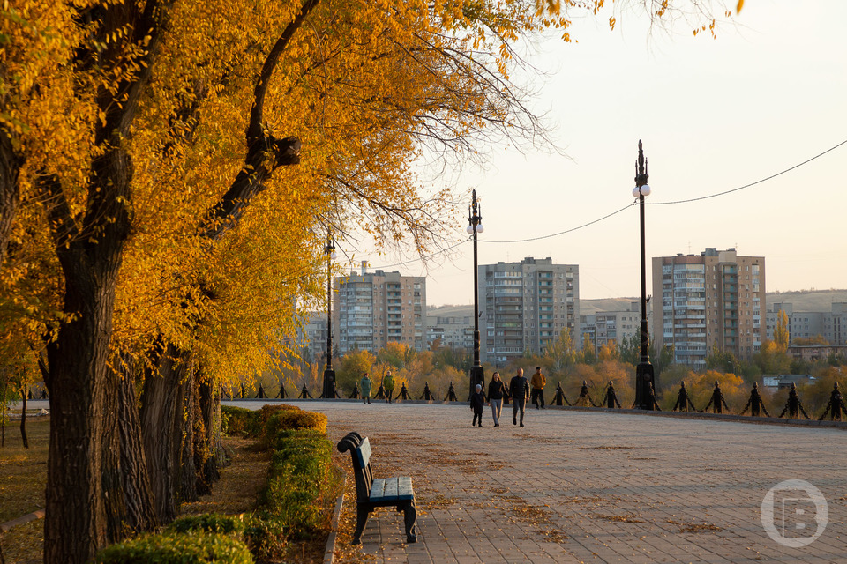
Осень- Волго-
Донской канал-Herbst Wolgo-Don-kanal

Slide 8
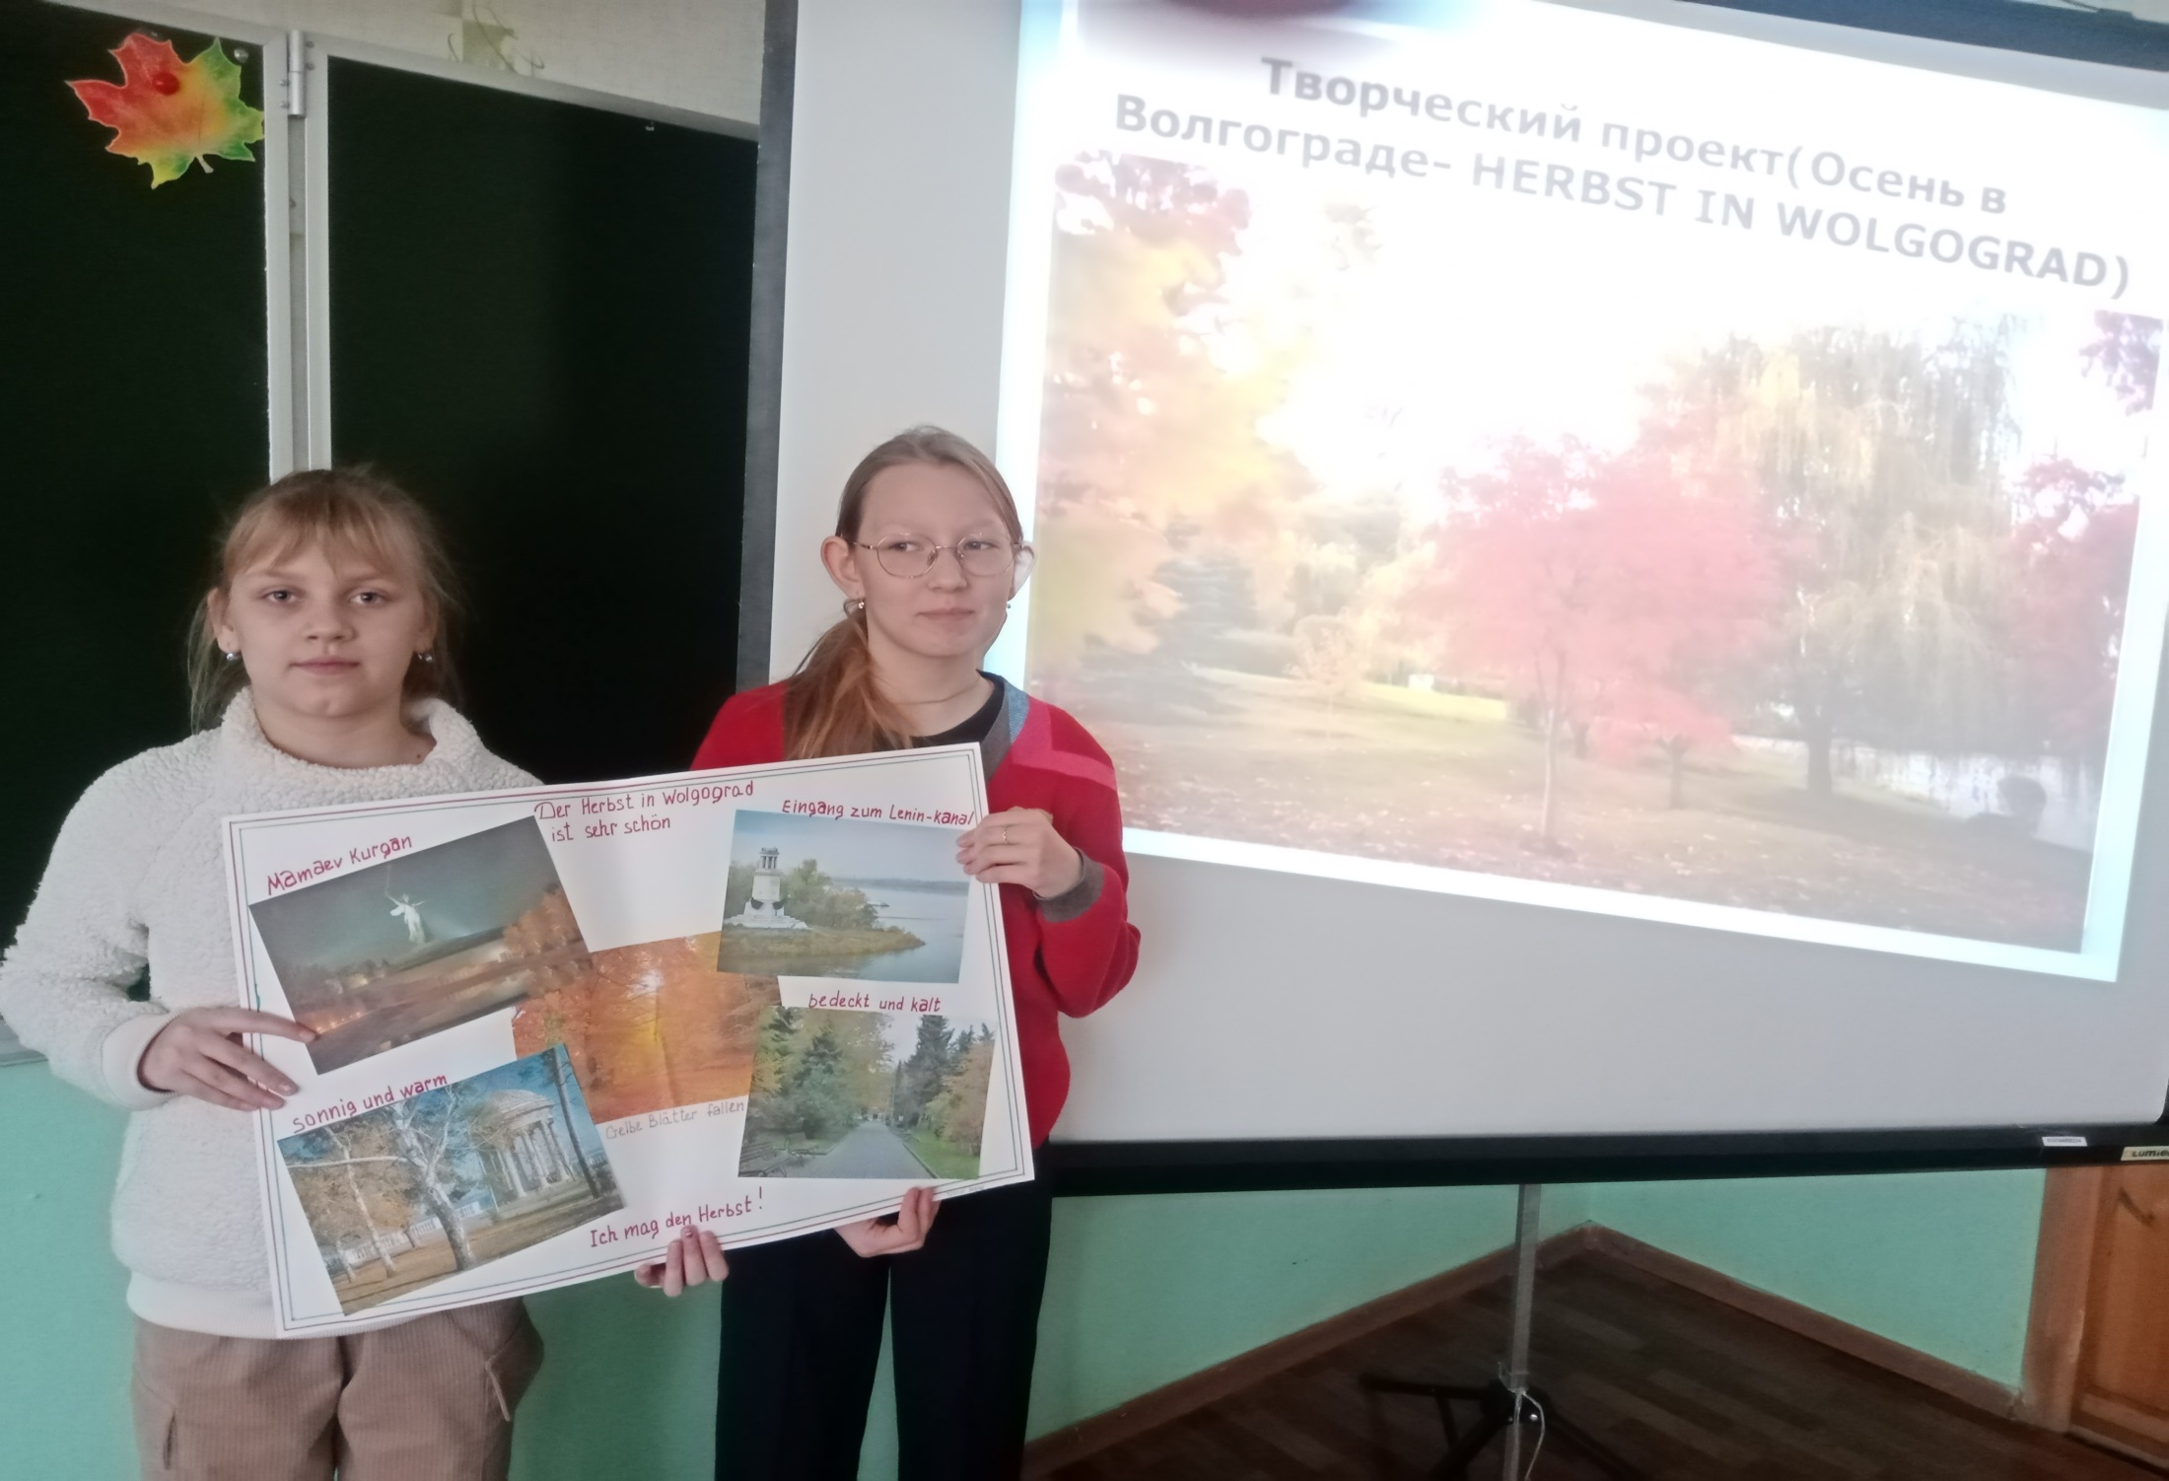
Творческий проект «Осень в Волгограде»
5А класс

Slide 9
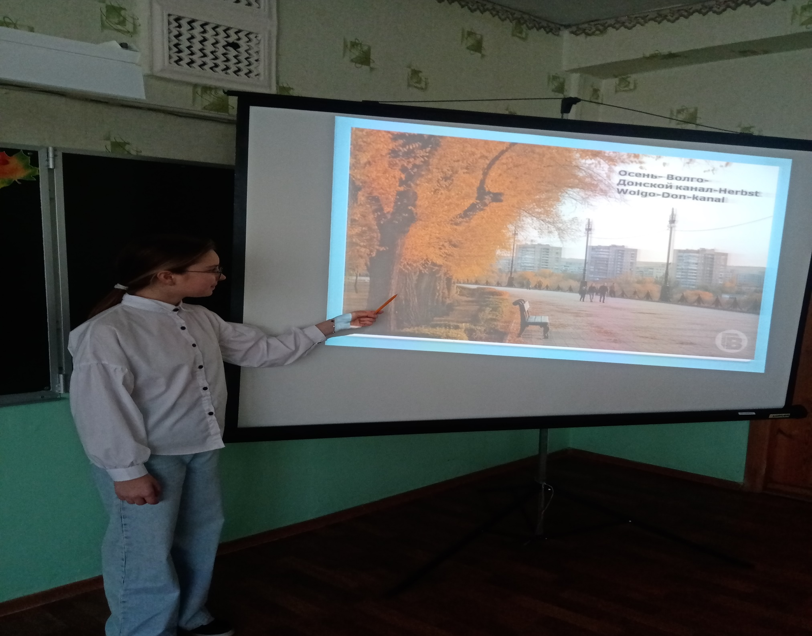
ОСЕНЬ НА ВОЛГО-ДОНСКОМ
КАНАЛЕ

Slide 10
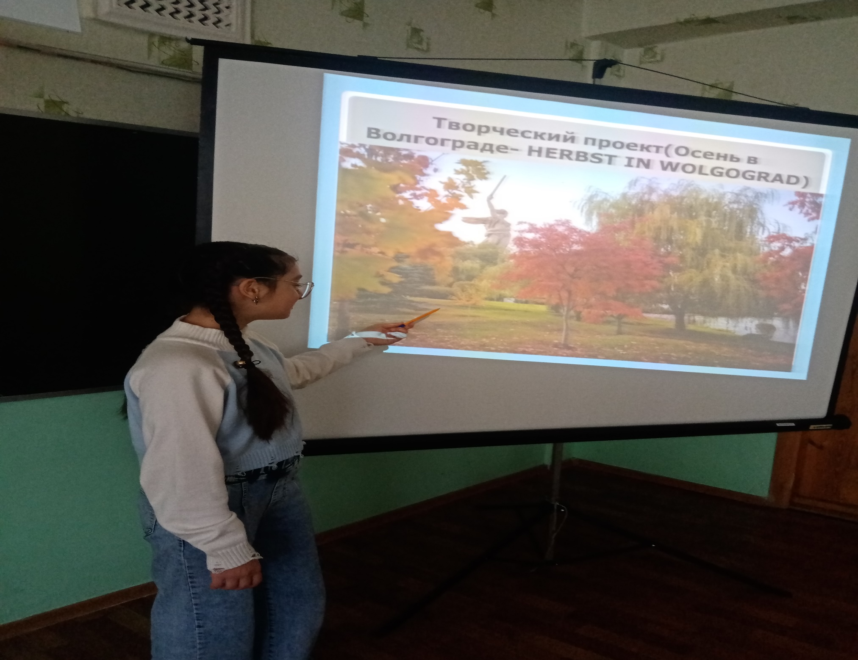
ОСЕНЬ НА МАМАЕВОМ
КУРГАНЕ

Slide 11
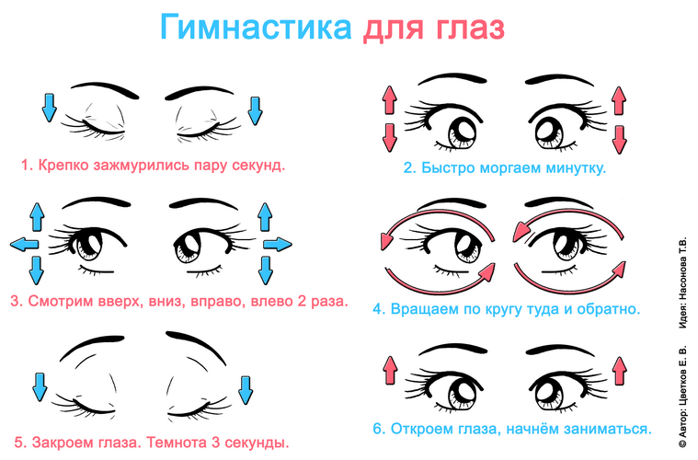
Здоровъесберегающие технологии

Slide 12
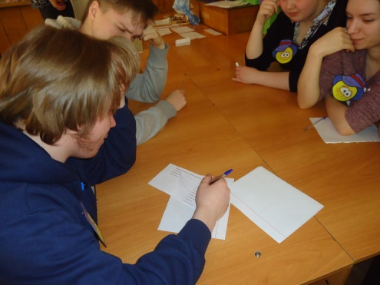
Интерактивная технология обучения
Интерактивность - это объединение, координация и взаимодополнение усилий коммуникативной цели и результата речевыми средствами. Интерактивность не просто создает реальные ситуации из жизни, но и заставляет учащихся адекватно реагировать на них посредством иностранного языка. Это работа в парах, группах, интервью.

Slide 13
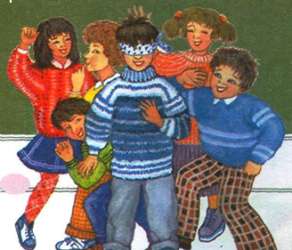
Технология сотрудничества
Основная идея заключается в создании условий для активной совместной деятельности обучающихся в разных учебных ситуациях. Учащиеся объединяются в группы по 3 - 4 человека, им дается одно задание при этом оговаривается роль каждого. Каждый отвечает не только за результат своей работы, но и за результат всей группы.

